Slide 1
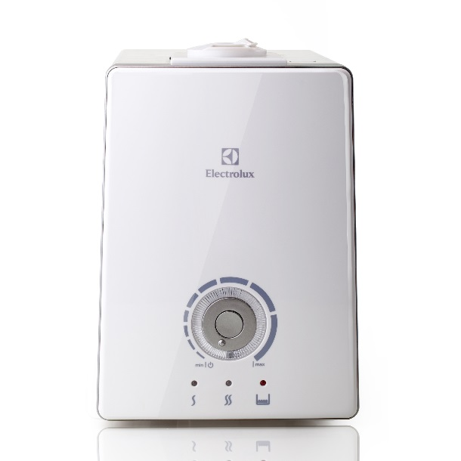
NG系列产品
产品名称：混合式加湿机
产品型号：EEH700
额定电源：220V~50Hz
额定功率：混合加湿 280W 冷雾 28W
市场零售价：849.00
劲爆价：398.00
产品卖点：6L水箱，100度高温杀菌，无极调节冷雾，三档热雾选择，香薰功能，冷热雾加湿选择。

